Slide 1
Arbres de décision flous

Slide 2
Plan
Les arbres de décision binaire
Partitionnement flou de données numériques
Construction d’arbres de décision flous
Procédure d’inférence pour la classification

Slide 3
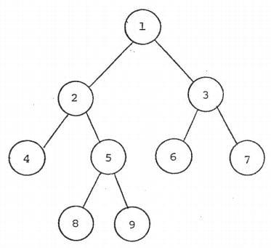
Arbre de décision binaire
Classifie des données selon une hiérarchie d’attributs ordonnés selon leur pouvoir représentatif.
Comprend :
  Un ensemble de nœuds organisés hiérarchiquement qui testent chacun la valeur d’un attribut pour un branchement conséquent.
  Un ensemble de feuilles qui sont reliées à différentes classes.
L’arbre idéal est compact avec un pouvoir de prédiction maximum.

Slide 4
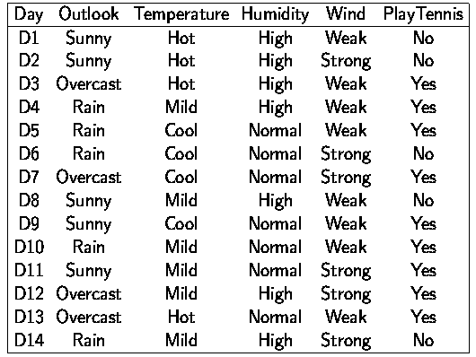
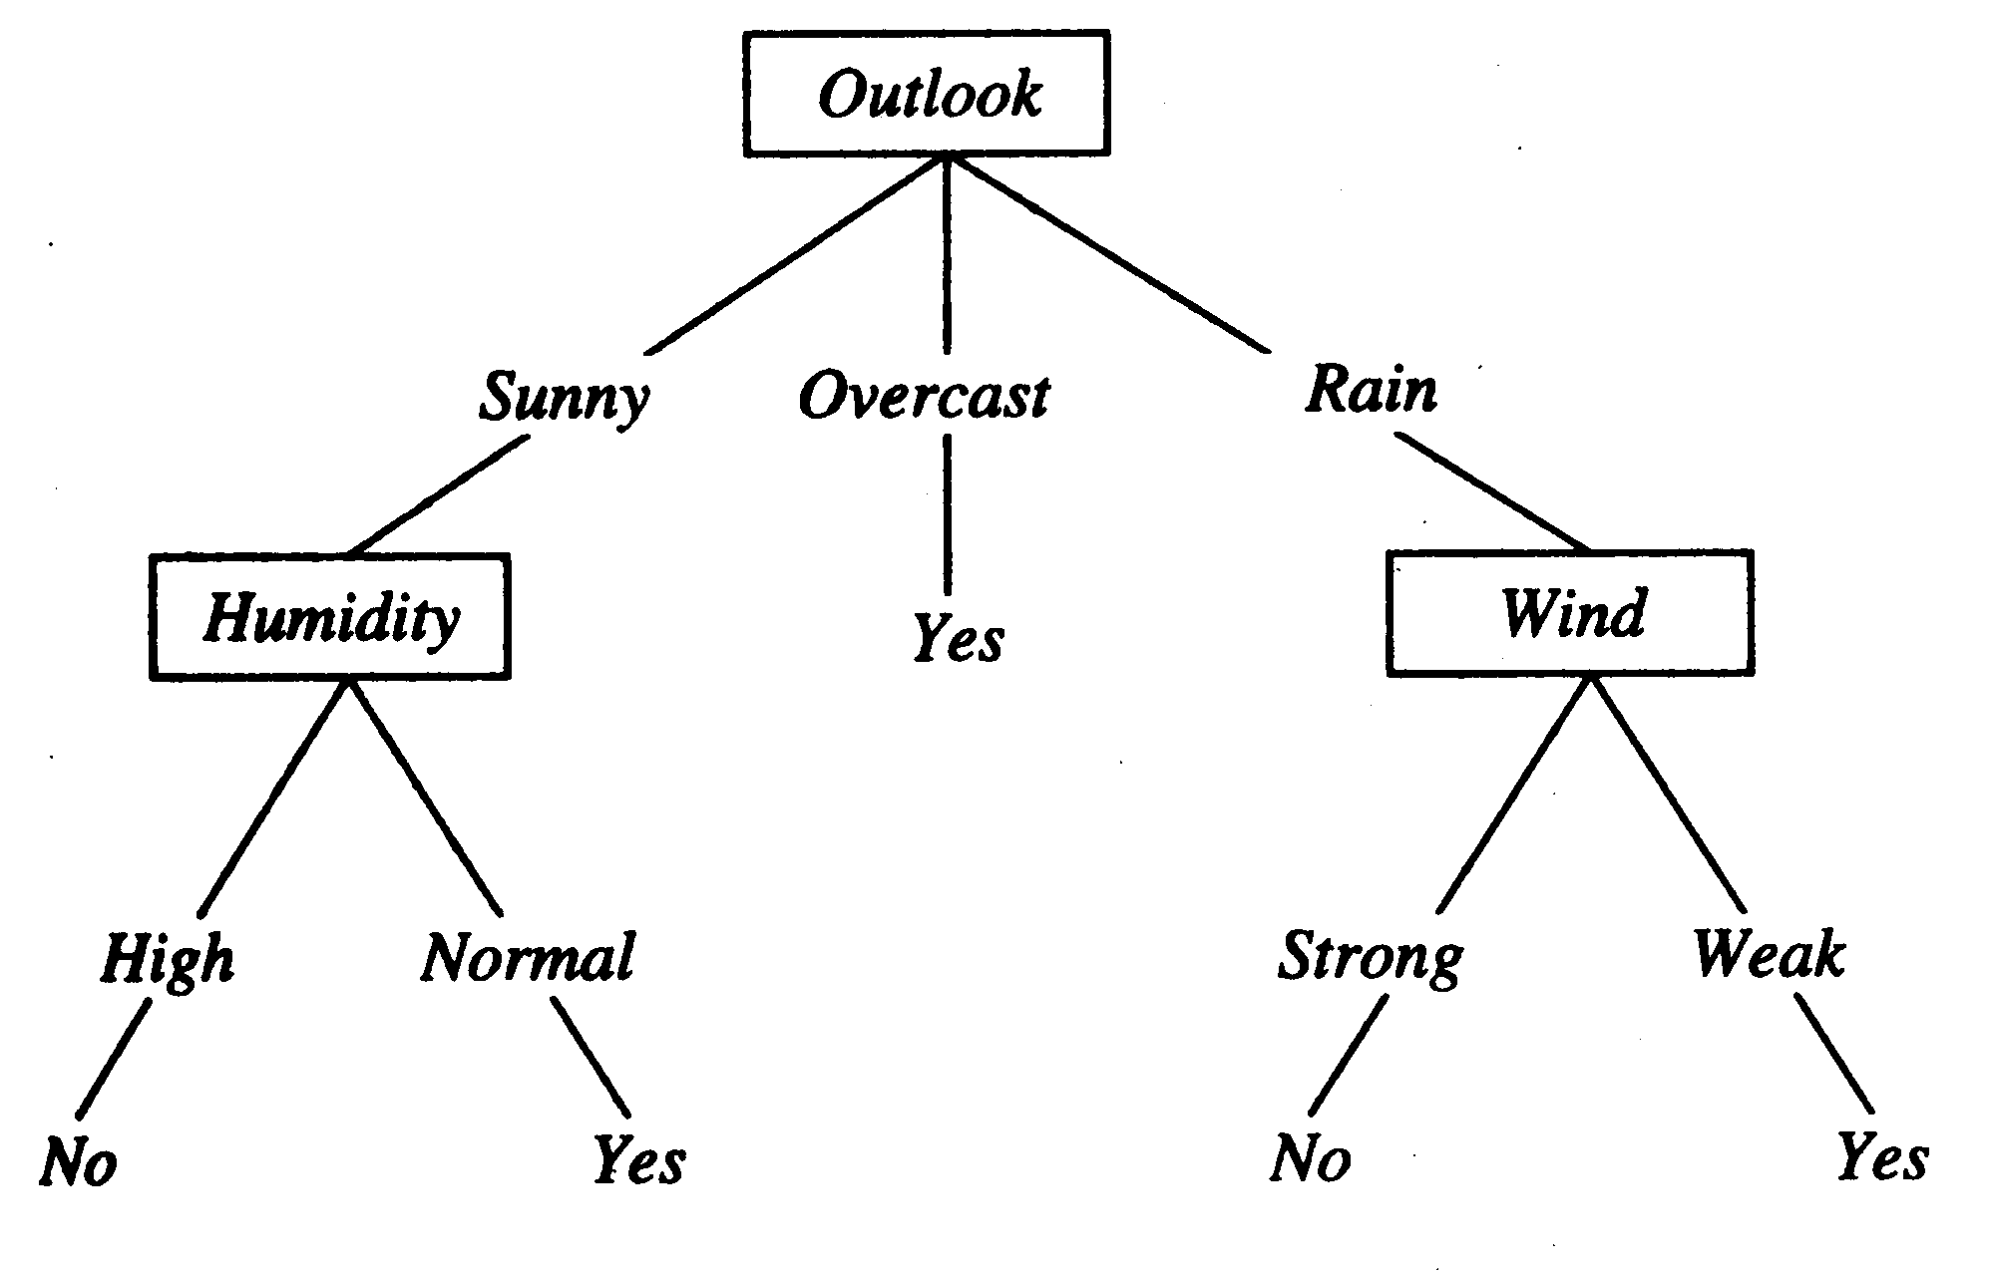
Un arbre de décision binaire typique
Nœuds
Nœuds
Feuilles
Une même classe peut se retrouver dans des feuilles multiples

Slide 5
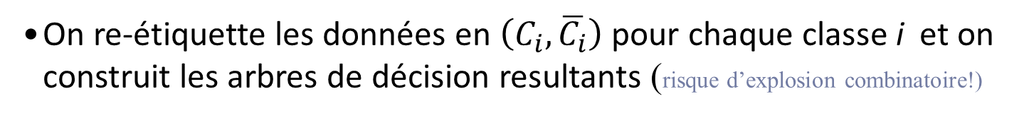
Cas de classes multiples
(A1,C1) (A2,C2) (A3,C3) (A4,C1) (A5,C2) (A6,C1)
(A1, C1)
(A2, )
(A3, )
(A4, C1)
(A5, )
(A6, C1)
(A1, )
(A2, C2 )
(A3, )
(A4, )
(A5, C2 )
(A6, )
(A1, )
(A2, )
(A3, C3)
(A4, )
(A5, )
(A6, )
Arbre binaire
(C1, )
Arbre binaire
(C2, )
Arbre binaire
(C3, )

Slide 6
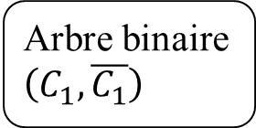
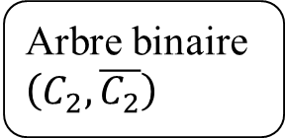
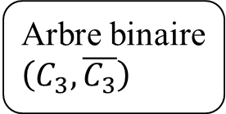
Processus de classification
Un juge détermine la classe finale et lève les ambiguïtés
(A1,? )
Juge
(A1,C1)

Slide 7
Limitations des arbres classiques
Le processus de décision dépend de valeurs seuils
  NOM <= 20 -> class 1
  NOM > 20 -> class 0
  D’où vient 20 ? Pourquoi pas 19.9 ou 20.1 ?
La division des données pour construire l’arbre n’est pas toujours parfaite.
  L’arbre est sensible au bruit dans l’ensemble d’apprentissage.

Slide 8
Limitations des arbres classiques
La chaîne d’inférence suit le premier chemin valide
Ex : classe avec DIT=3, CLD=0, NOM=4
TDIDT
DIT >> 2
TDIFDT
DIT >> 2
DIT >> 2
CLD >> 0
NOM >> 8
0.6
0.6
0.4
0.4
CLD >> 0
CLD >> 0
NOM >> 8
0
1
1
0
NOM >> 8
Les erreurs peuvent coûter cher!
Un arbre de décision flou pourrait aider
0.4
0.4
0.6
0.6
0.1
0.1
0.9
0.9
0
0
1
1
1
1
0
0
0.4
0.4
0.6
0.6
0.1
0.1
0.4
0.35
0.4
0.4

Slide 9
Avantages potentiels d’un arbre flou
Les valeurs linguistiques éliminent le problème des seuils durs
Tous les chemins sont évalués lors du processus de classification
Meilleure robustesse face au bruit
Meilleur pouvoir de généralisation entre l’ensemble d’apprentissage et l’ensemble test
Règles plus facilement interprétables

Slide 10
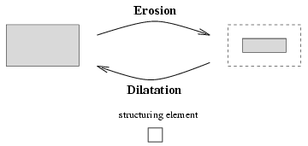
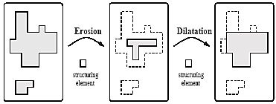
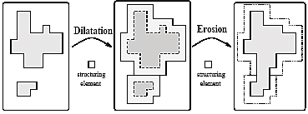

Partitionnement flou des données
c-centroïdes (c-means, version floue des k-centroïdes,)
Morphologie mathématique :
  Opérations de base :
  Ouverture:
  Fermeture:
  Filtre:

Slide 11
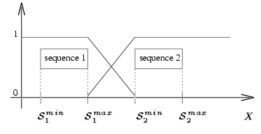
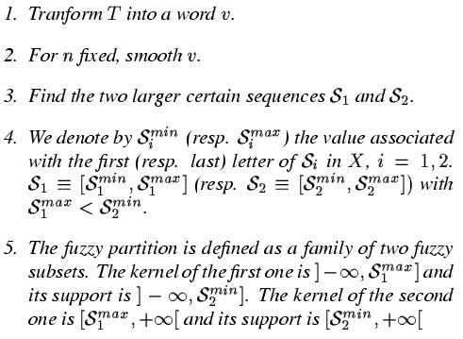
Partitionnement flou des données
Algorithme FPMM :
.

Slide 12
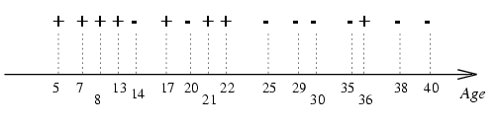
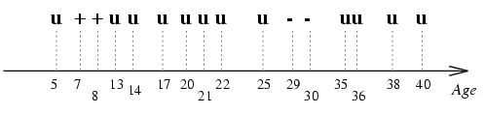
Partitionnement flou des données
Example :
Mot d’apprentissage
Mot filtré

Slide 13
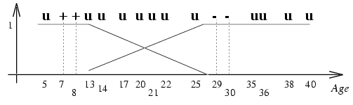
Partitionnement flou des données

Slide 14
Création d’arbre de décision binaire par induction
Plusieurs algorithmes : ID3, C4.5, C5, CART
Algorithme C4.5 :
S’il ne reste aucun exemple d’apprentissage,
Stop;
Sinon, répéter :
Si tous les exemples sont de la même classe:
Créer une feuille au nom de la classe ;
Sinon:
Identifier le meilleur attribut pour les séparer;
Créer deux sous-ensembles d’apprentissage selon les valeurs de l’attribut ;
Fin si ;
Tant qu’il restera un exemple s’apprentissage non vide
Comment trouver le meilleur attribut discriminant ?
Il faut définir une mesure du pouvoir d’information de chaque attribut
  Plus l’information véhiculée par un attribut est importante, plus son pouvoir discriminant est grand

Slide 15
Entropie 101
L’entropie représente “l’information moyenne” d’un attribut
pour un attribut A pris dans un ensemble, l’information véhiculée par une de ses valeurs v augmente avec sa rareté :
  inf_{A} (v) =1/P(v) p(v) : probabilité de v
  p(v)=0 => inf_{A} (v)= ∞ ; p(v)=1 => inf_{A} (v)=1
On peut faire varier la formule entre 0 et ∞ au lieu de 1 et ∞ en prenant le logarithme
  inf_{log_A} (v)=log[1/P(v)]=-log[P(v)]
L’entropie est l’information moyenne (au sens des probabilités) véhiculée par l’ensemble des valeurs de A
  H(A)=-Σ_{v} P(v)⋅ log[P(v)]

Slide 16
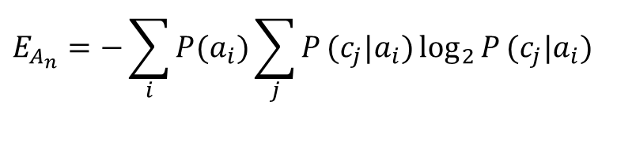
Création d’un arbre de décision binaire par induction
Algorithme C4.5 :
Si aucun exemple d’apprentissage restant:
Stop;
Sinon, répéter :
Si tous les exemples sont de la même classe:
Créer une feuille au nom de la classe ;
Sinon:
Identifier le meilleur attribut discriminant;
Créer deux sous-ensembles d’apprentissage selon les valeurs de l’attribut ;
Fin si ;
Tant qu’il restera un exemple s’apprentissage non vide
L’entropie est utilisée comme mesure d’information
Comme chaque attribut est commun à toutes les classes, Il faut tenir compte de son pouvoir discriminant pour chacune d’elles
$$E_{A_{n}}=−\sum_{i}{P(a_{i})}\sum_{j}{P}(c_{j}|a_{i})\log_{2}{P}(c_{j}|a_{i})$$

Slide 17
Induction d’un arbre de décision flou
Similaire à l’algorithme TDIDT de Quinlan
Fonction induire_arbre_flou (Ensemble_d_exemples E, Proprités P)
Si tous éléments dans E sont dans la même classe
alors retourner une feuille (nœud terminal) étiquetée avec la classe
sinon
si P est vide
alors retourner une feuille étiquetée avec la disjonction de toutes les classes de E
sinon
flouïfier E;
  sélectionner une propriété pr de P comme racine de l’arbre courant;
  pour chaque partition floue f de pr,
créer une branche correspondante dans l’arbre étiquetée f ;
  trouver la partition pa des éléments de E qui ont f comme valeur ;
  appeler induire_arbre_flou(pa, P)
  attacher le nœud résultat à la branche f
fin pour

Slide 18
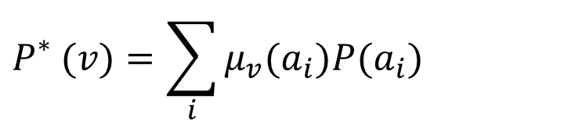
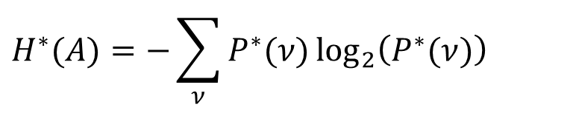
Entropie floue
Dans l’approche floue, v représente des valeurs linguistiques et l’entropie est l’information moyenne véhiculée par ces valeurs
  La probabilité d’une valeur de v doit inclure toutes les valeurs numériques qui peuvent la représenter
  oú μ_{v}(a_{i}) représente le degré d’appartenance de a_{i} à v and p(a_{i}) est sa fréquence relative dans le domaine de v
$$H^{∗}(A)=−\sum_{ν}{P^{∗}(ν)\log_{2}\left(P^{∗}(ν)\right)}$$
$$P_{}^{∗}(v)=\sum_{i}{μ_{v}(a_{i})P(a_{i})}$$

Slide 19
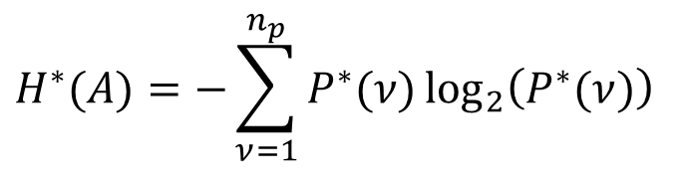
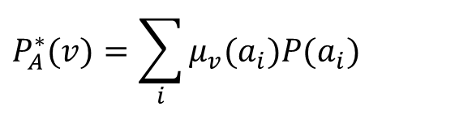
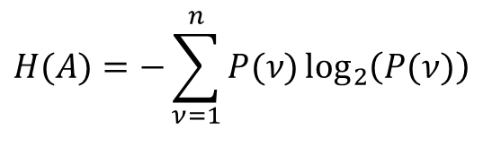
Sélection de l’attribut ayant le meilleur pouvoir de représentation pour une classe
Dans TDIDT, on utilise l’entropie classique.
  Pour A={a_{i} }_{i=1,…,n} :
où p(ν ) est la probabilité que A= ν
Dans la version floue, on utilise l’entropie floue, ou entropie-étoile :
où ν est une variable linguistique et P*(ν ) est la probabilité floue que A=ν :
    : fonction d’appartenance d’une valeur a_{i} à ν
    P(a_{i}) : fréquence de a_{i} dans l’ensemble d’apprentissage
$$H(A)=−\sum_{ν=1}^{n}{P(ν)\log_{2}\left(P(ν)\right)}$$
$$H^{∗}(A)=−\sum_{ν=1}^{n_{p}}{P^{∗}(ν)\log_{2}\left(P^{∗}(ν)\right)}$$
$$P_{A}^{∗}(v)=\sum_{i}{μ_{v}(a_{i})P(a_{i})}$$

Slide 20
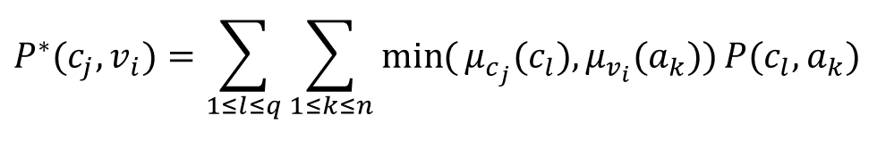
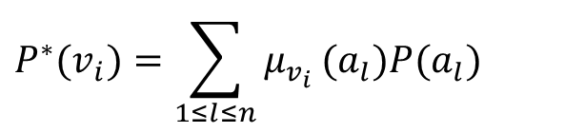
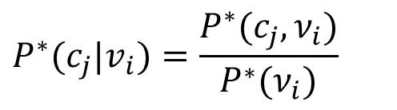
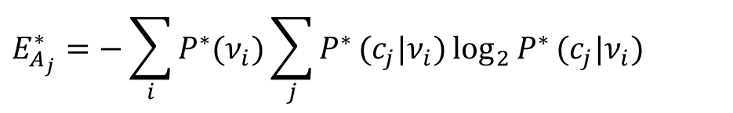
Sélection de l’attribut ayant le meilleur pouvoir de représentation pour toutes les classes
Chaque attribut est présent dans toutes les classes, Il faut tenir compte de son pouvoir discriminant pour chacune d’elles => entropie conditionnelle :
Choisir Aj ayant min. comme critère de division
$$E_{A_{j}}^{∗}=−\sum_{i}{P^{∗}(ν_{i})}\sum_{j}{P^{∗}}(c_{j}|ν_{i})\log_{2}{P^{∗}}(c_{j}|ν_{i})$$
$$P^{∗}(c_{j}|v_{i})=\frac{P^{∗}(c_{j},ν_{i})}{P^{∗}(ν_{i})}$$
$$P^{∗}(c_{j},v_{i})=\sum_{1≤l≤q}{\sum_{1≤k≤n}{\min{(}μ_{c_{j}}(c_{l}),μ_{v_{i}}(a_{k}))}}P(c_{l},a_{k})$$
$$P^{∗}(v_{i})=\sum_{1≤l≤n}{μ_{v_{i}}}(a_{l})P(a_{l})$$
20

Slide 21
Procédure d’inférence possible pour la classification
Pour chaque arbre :
  Les données entrent par la racine de chaque arbre et sont propagées vers les feuilles .
  Utiliser l’algorithme max-min* pour :
    Déterminer les valeurs d’appartenance de chacune des feuilles au label associé (min)
    En déduire la valeur floue de chaque label (max).
Partant de tous les arbres, utiliser la méthode du vote majoritaire pour identifier la classe d’appartenance des données
*Max-min : min(μ) le long de chaque chemin, max(μ) pour chaque label de sortie

Slide 22
Exemple
Données : (NOM=11, NOP=11, DAM=0.6)
NOM
NOM
« petit »
« grand »
1
0.65
0.35
9
15
NOP
DAM
DAM
1
0.2
0.8
0.7
0.3
0.55
0.78
NOP
0
1
1
0
1
0.3
0.2
0.65
0.35
5
12
L’utilisation de max- min donne :
  μ(1) = 0.65 ; μ(2) = 0.3

Slide 23
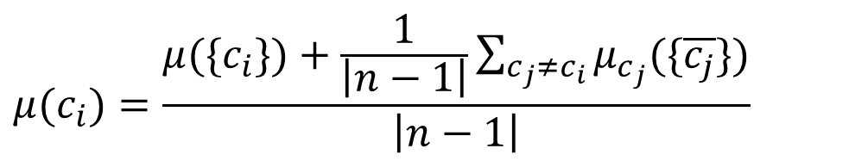
Exemple - suite
Méthode du vote :
On prend la classe qui obtient le plus grand μ.
Ex : pour E1, 𝜇(𝐶_1)=(1+1/2(0.3+0.8)/2=0.775
$$μ(c_{i})=\frac{μ(\{c_{i}\})+\frac{1}{\left|n−1\right|}\sum_{c_{j}≠c_{i}}{μ_{c_{j}}(\{\overline{c_{j}}\})}}{\left|n−1\right|}$$
Ex.
Tree 1
Tree 2
Tree 3
Vote
C1
C2
C3
C1
C2
C3
E1
1
0
0
0.3
0
0.8
0.78
0.2
0.08
E2
0.55
0.6
0.3
0.7
0.32
0.48
0.57
0.42
0.48
E3
0.1
0
0.8
0.1
0
0.6
0.22
0.55
0.02

Slide 24
Et si on changeait de fonctions d’appartenance ?
NOP
1
Cas 1
NOP
9
15
1
Cas 2
5
12
Utiliser un outil d’analyse (simulateur)
Passer à la logique floue de niveau II !

Slide 25
Exemple d’application : classifieur de caractères bancaires à logique floue
Ref. : AN1220/D, Freescale

Slide 26
Les fondations
Fondation de la logique floue :
  Le raisonnement humain est d’abord basé sur des approximations, les conclusions précises viennent après.
Fondation des réseaux neuronaux en comparaison : L’être humain apprend d’abord par analogie, et le raisonnement inductif et déductif vient après.
Avantages de la logique floue : déploiement facile et Réponse rapide
Faiblesse de la logique floue : pas d’apprentissage analogique, il faut trouver les règles, même floues...

Slide 27
Caractères bancaires
10 chiffres et 4 caractères spéciaux
Capturés par un numériseur en images de 19x64 pixels pour l’exemple

Slide 28
Des transformations indésirables existent
19
64
Idéal Mal aligné Incliné
Rendent la comparaison avec un prototype difficile
Cependant, le nombre de pixels noirs par colonne varie de manière similaire

Slide 29
Exemple du chiffre ‘0’
Dans chaque cas, le nombre de pixels noirs par colonne atteint une valeur élevée d’environ 23, diminue à une valeur basse d’environ 4, augmente à nouveau à une valeur élevée d’environ 23, puis finit par diminuer à zéro
On peut caractériser chaque transition par la différence x entre chaque maximum (ou minimum) et le minimum (ou maximum) précédent
Nombre de pixels noirs par colonne pour les trois cas

Slide 30
Amplitude des transitions min-max et max-min du nombre de pixels par colonne dans les trois cas
Exemple du chiffre ‘0’
Partant du nombre de pixels noirs à la première colonne (x1) on note une chute x2 de 17 à 19 pixels, suivie d’une remontée x3 de 19 pixels, suivie d’une chute x4 de 23 pixels
Règle floue potentielle : si x1 très grand positif et x2 grand négatif et x3 grand positif et x4 très grand négatif, alors caractère ‘0’
x2
x4
x1
x3

Slide 31
Étapes de conception du classifieur à logique floue
Définition des ensembles flous correspondant aux transitions observées du nombre de pixels
Définition des règles d’inférence pour les sorties
Application des règles aux valeurs nettes d’entrée par le biais de leur degrés d’appartenance.
Prendre pour chaque valeur de sortie la moyenne pondérée des degrés de vérité obtenus

Slide 32
Univers de discours
L’analyse de tous les caractères montrent six transitions d’extrema possible, avec des amplitudes comprises entre +24 à -24 pixels.
  On peut prendre l’intervalle -30 à + 30

Slide 33
Distribution de x1-x6 à travers l’univers de discours
Des ensembles flous peuvent être définis pour chaque transition en connaissant la distribution

Slide 34
Définition des variables floues
x1 x2
x3 x4
x5 x6
x5 et x6 admettent un seul label, d’où peu de pouvoir de discrimination

Slide 35
Règles de détection floues avec x1-x4
Des conflits existent et une ou plusieurs variables additionnelles sont requises

Slide 36
Solution aux conflits
Ont peut ajouter le nombre total de pixels et la largeur des caractères
Nombre total de pixels noirs de chaque caractère
Largeur de chaque caractère en pixels

Slide 37
Règles de détection amendées
Un système embarqué pour réaliser la tâche, incluant la caméra, couterait moins de 10 $ !

Slide 38
Défis de mise en oeuvre de la logique floue en général
Nombre de variables réduit pour éviter l’explosion combinatoire de règles
Définition des ensembles flous et des variables floues.
Définition des règles d’inférence floues
Pas évident !

Slide 39
Solution à la mode : combinaison RNA-LF
Entrées à classer
Décideur à logique floue
Classe
Antécédents flous par réseau de neurones
Modèle hybride !

Slide 40
Exemple d’application : arbre de décision floue pour la prédiction de la qualité du logiciel OO
Houari A. Sahraoui (UM) et Mounir Boukadoum
Notes:
1455
F’w;?.b ;n5646565454

Slide 41
Motivation
Les logiciels modernes nécessitent des changements fréquents en raison d’avancées technologiques et fonctionnalités croissantes (télécommunications, commerce électronique, Internet, etc.)
  Adaptabilité à de futurs changements.
  Satisfaction d’exigences indirectes telles que la maintenabilité, l’évolutivité, etc.
Besoin d’outils de prédiction de qualité à partir des attributs disponibles, et d’aide à la maintenance préventive durant le développement.
Comment ?
  Prédiction de la qualité en amont
  Réusinage en aval

Slide 42
Le problème de la prédiction
Le modèle de prédiction de la qualité du logiciel doit est précis, fiable et pouvoir servir de soutien à la décision
Quelques modèles :
  E = aS^{b} (E : effort, S : size)
  E = 2 FP (FP : function points)
  C : If LR(c) > 3 then C = 1 M$ (C : cost, LR(c) : level of richness of company c)
  Etc.

Slide 43
Problèmes communs
Les systèmes à base de règles sont une illustration typique :
  Une distance cognitive importante peut exister entre l’antécédent et le conséquent
    « if condition(s) on predictive variables then predicted quality » dépend de valeurs seuils fixées par entraînement et donne peu d’intuition sur les mécanismes de correction
  Le conséquent est typiquement binaire avec une utilité réduite comme soutien à la prise de décision
    « If … then {yes-no, go-no go, good-no good, etc.} » rend difficile de dériver un savoir actionnable pour l’amélioration, par ex. par réusinage (refactoring)

Slide 44
Solution possible à logique floue
Principe
  Utiliser un système de règles floues pour régler le problème des valeurs seuils
  Réduire la distance cognitive entre antécédents et conséquents par l’ajout de connaissances du domaine
Processus
Domain heuristics
Sample data
“Causal” model
Fuzzification
“Naïve” fuzzy model
Model
enhancement
Learning
Rule-based model
Fuzzy rule-based model

Slide 45
Arbre de décision binaire classique
Cas du modèle TDIT (Top-Down induction of decision tree)
  Crée l’arbre de décision en organisant hiérarchiquement les attributs par pouvoir discriminant (entropie) et valeurs seuils
DIT <= 0.5
NOD <= 6
NOM <= 100.5
NOD <= 6
NOM <= 21
NOM <= 21
PMI <=
1
PMI <= 49.5%
0
PMO <= 6%
0
PMO <= 6%
1
0
0
1
0
NOM <= 17
PMI <= 52%
NOM <= 17
PMI <= 52%
1
0
0
1
1
0
0
1

Slide 46
Flouïfication des valeurs seuils
Transforme les valeurs nettes des variables d’entrée en degrés d’appartenance
  Un prétraitement des données peut être nécessaire s’il n’y a pas de grappes homogènes – par exemple, transformation logarithmique
  Les conditions de la règle sont ensuite transformées selon les valeurs d’appartenance; par exemple: OCAEC <= 14 => OCAEC Small or Medium
Small
Medium
Large
OCAEC: Other Class Attribute Export Coupling (the use of a class to define other classes)

Slide 47
Détermination des frontières des valeurs linguistiques
Pas triviale, des techniques de regroupement sont nécessaires (c-moyennes, morphologie mathématique, méthode de Ward, LVQ, etc.)
  Ajustement des fonctions d’appartenance obtenues avec des formes z, s ou pi peut améliorer la vitesse de prédiction

Slide 48
Système à base de règles floues amélioré
L’amélioration provient de l’intégration de savoir d’expert(e)s
  Pas possible dans les modèles classiques, puisque le savoir d’expert(e)s est souvent flou
Réduit la distance cognitive entre les antécédents et les conséquences des règles

Slide 49
Extension de modèle avec le savoir du domaine
Dérivation technique
  Raffinement de la relation entre les entrées et les sorties à l’aide des connaissances du domaine
  Principle :
  NR: set of naïve rules, R_{i}: rule i in NR,
  CR_{i} : causal rules for R_{i}, ICR_{i} : initial CR_{i} , FCR_{i} , final CR_{i}
    FOR EACH rule R_{i} in NR DO
    Derive a set of rules CR_{i} using domain heuristics such that:
    a - There exists a subset of rules ICR_{i} where the conditions are fuzzy conditions of type”M1 labelj”
    b - There exists a subset of rules FCR_{i} where the conclusions are the estimation of the quality characteristic.
    c - The condition of each rule in CR_{i}-ICR_{i} are conclusion of rules in CR_{i}
    d - Each rule in CR_{i} represents a verifiable causal relationship
    END DO

Slide 50
Exemple d’amélioration
Règle initiale :
DAM <= 0.7 => class instable
Règle floue:
DAM
DAM
Average
average
Class
Class
Unstable
instable
DAM
DAM
Small
small
DAM: Data Accessibility Metric; the percentage of private and protected attributes

Slide 51
Processus d’amélioration des règles floues I
DAM
DAM
average
average
Class
Coupling
Class
Potential
potential
coupling
instable
unstable
large
large
DAM
DAM
Small
small

Slide 52
Processus d’amélioration des règles floues II
DAM
DA
M
average
average
Coupling
Risk of impact
from secondary
changes large
Potentia
Ris
of
Class
instable
l
k
impact
Clas
potential
coupli
from
unstable
ng
secondary
s
large
change
large
big
DAM
DAM
small
Smal
l

Slide 53
Les règles améliorées peuvent attirer l’attention ailleurs !
DIT
> 1
Classe
instable
Naive rule
Enhanced rule

Slide 54
Application à prédire la stabilité
Détermination de la stabilité de logiciel en comparant l’évolution d’une interface de classe entre les principales versions du logiciel étudié.
Cinq systèmes Java avec au moins deux versions majeures sélectionnés
  Trois des systèmes ont été utilisés pour construire le modèle de prédiction, les deux autres servant pour les tests.
System | Type | Size
A | Programmer's text editor | 82
B | Programmer's text editor | 48
C | Web server platform | 356
D | Tool for Building Interactive Web Sites | 392
E | Internet voting system | 50

Slide 55
Cadre expérimental : entraînement avec A, B et C

Slide 56
Cadre expérimental : validation avec D et E

Slide 57
Résultats
Data | CM | FCM | EFCM | FM
Training sets (A, B, C) | 69% | 69% | 69% | 80%
Test set D | 75% | 81% | 81% | 88%
Test set E | 42% | 57% | 61% | 78%
Les modèles prédictifs flous performent mieux que les modèles classiques
L’apprentissage flou direct offre de meilleurs résultats que l’apprentissage classique flouïfié
L’amélioration du modèle flou préserve ou améliore la précision des prédictions

Slide 58
Réusinage amélioré piloté par TDIFDT
0.35
DIT
0.35
Class name | NOP | DIT | NAM | Classification
ServletDirectory | 0 | 5 | 160 | instable
DIT
DIT
DIT
small
small
small
s
mall
0.45
0.45
NAM large
NAM large
NAM large
NAM large
Degree
NOP: number of polymorphic methods
DIT: depth of the inheritance tree
NAM: number of available methods
Degree
Degree
Degree
of
of
of
&
of
&
&
0.7
&
0.7
0.45
specialization
0.45
specialization
specialization
specialization
0.45
large
0.45
large
large
large
DIT
DIT
DIT
DIT
medium
medium
medium
medium
Difficulty
Difficulty
Difficulty
Difficulty
of
of
of
modif
of
modification
modification
modification
&
ication
&
&
0.45
&
0.45
unstable class
Class
Class
&
Class
&
&
&
large
large
large
large
u
u
u
nstable
nstable
nstable
Potential
Potential
Potential
Potential
of
of
of
1
of
1
Specialization
Specialization
Specialization
Specialization
large
large
large
small
NOP
NOP
NOP
NOP
small
small
small
small
&
&
&
0.45
&
0.45
DIT large
DIT large
DIT large
DIT large
On peut modifier le degré de vérité final en modifiant celui d’un antécédent, corrigeant ainsi le problème d’instabilité
  Augmenter le potentiel de spécialisation et/ou réduire le degré de spécialisation, par exemple, en augmentant NOP.
    L’alternative de réduire NAM ou DIT est plus difficile à mettre en œuvre

